Slide 1
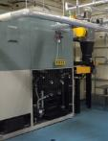
地域低炭素化推進事業体設置モデル事業
補助
施策番号：37
平成30年度予算案1.0億円（平成30年度からの新規事業）
実施期間：平成30年度～32年度（最大3年間）
担当課：大臣官房環境計画課（03-5521-8232）
地域の再エネ省エネの担い手を
持続的に増やす
1．補助を受ける主体:地方公共団体等
2．必要な要件:地方自治体の積極的な参画・関与の下、低炭素化事業を実施する事業
体を地域金融機関、地元企業、一般市民等の出資によって設置する
3．使い道:事業化（事業体の立ち上げ又は拡充）に係る費用
4．補助金額・率: 1/3、1/2、2/3（地域の参画・関与の内容に応じた要件を設定して区分する）
地域の再生可能エネルギー
地域内の需要家
電源調達
電力供給
学校
太陽光発電
病院
水力発電
地域低炭素化
推進事業体
家庭
風力発電
地熱発電
福祉施設
出資
出資
公共施設
バイオマス発電
自治体
銀行
地元
企業
市民
民間
平成30年度予算案1.0億円
（平成30年度からの新規事業）
実施期間：平成30年度～32年度（最大3年間）
補助率：1/3、1/2、2/3
担当課：総政G 環境計画課 （03-5521-8232）
Notes:
・施設全体を地域全体に修正
・補助率を2/3に修正

Slide 2
地域低炭素化事業体の類型（例：地域エネルギー会社設立の場合）
地域低炭素化事業体の類型は大きく官民連携型／地域主導型／外部協力型の3つ。補助の対象は、どの類型でも、地方自治体の参画又は関与がある場合に限る。
各類型に応じて、地方自治体や地元企業の参画・関与を活かした事業スキームを構築し、地域へのメリットを得るとともに、自立性・持続性も見込まれる地域低炭素化事業体を中心に支援する。
官民連携型
地域主導型
外部企業
（電力等）
外部協力型
自治体
出資
地元企業
自治体
金融機関
地元企業
自治体
金融機関
地元企業
関与
金融機関
出資
出資
融資
出資
関与
融資
出資
融資
地域エネルギー会社
地域エネルギー会社
地域エネルギー会社
必要に応じて委託
必要に応じて委託
委託
・ＥＭＳ運用管理
・需給管理（外部PPS等）
・ＥＭＳ運用管理
・需給管理（外部PPS等）
・ＥＭＳ運用管理
・需給管理（電力会社等）
地域性
○地元企業主体
◎地元企業のみ
△外部企業の関与
公共性
◎自治体が参画
民間主導
（○自治体が関与）
民間主導
（○自治体が関与）
2

Slide 3
補助金の使い道と補助度合い
【補助対象】
地域低炭素化事業体を立ち上げ、または事業を拡大しようとする地方公共団体等
【補助対象費用】
事業体の立ち上げ又は拡充に必要不可欠だが、地域でノウハウが蓄積されていない、事業や需給管理の計画策定・システム構築に要する費用（再エネ設備や送電線などの設備導入には使えない）
3

Slide 4
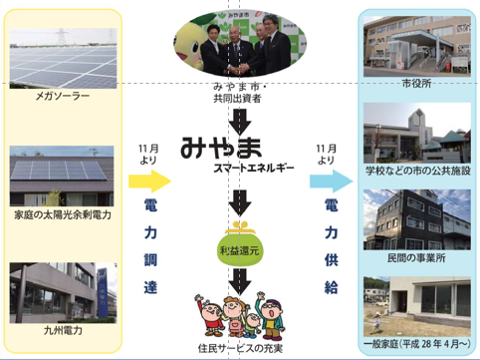
地域低炭素化事業体の例：みやまスマートエネルギー（福岡県みやま市 ）
エネルギーの地産地消で得た収益を生活サービスの充実や産業振興に役立て、地域活性化を図るモデルケースとして注目を集める地域新電力。
一般家庭の太陽光発電電力をFIT価格より1円/kWh高く買い取り(※)、また公共・民間施設に九州電力より平均約3%安く売電するなどして、地域に経済的に貢献。
※プレミアム買取スキーム(FIT電源を受け入れることで、回避可能費用の単価で電力を調達し、市場価格より安価に売電または自家消費するスキーム)を適用(みやまスマートエネルギー聞取り結果)。
約5,500kW分
(一般家庭 1,500世帯分)(H29.1時点)
【高圧】
公共施設36ヶ所
＋
民間施設195ヶ所
＝231ヶ所に供給(H29.1時点)
約7,500kW分
(H29.1時点)
※みやま市一戸建て13,000軒ののうち、約9％に太陽光パネル設置済
(全国平均:5.6％)
【低圧】
契約件数1960件(約5％の家庭)
(H29.1時点)
＋
東京都環境公社の余剰電力
HEMSを活用した高齢者見守り・家事代行サービスなど
出所 | スマートジャパンウェブ, http://www.itmedia.co.jp/smartjapan/articles/1701/16/news023_3.html(2017/1/16時点) /みやま市公表情報, http://www.city.miyama.lg.jp/file/temp/8874562.pdf(2015/3/25時点)
4
Notes:
<参考情報>
¦電子文書
みやま市ウェブ基(2015)「みやまスマートエネルギー株式会社設立について」
<http://www.city.miyama.lg.jp/file/temp/8874562.pdf>
みやまスマートエネルギー株式会社ウェブ基
<http://miyama-se.com/>
みやま市ウェブ基(2015)「みやま市人口ビジョン及びみやま市まち·ひと·しごと創成総合戦略」
<http://www.city.miyama.lg.jp/file/temp/6756402.pdf>
経済産業省資源エネルギー庁ウェブ基(2016)「各種統計情報(電力関連)電力需給速報」
<http://www.enecho.meti.go.jp/statistics/electric_power/ep002/results.html>
みやまHEMS プロジェクトウェブ基
<http://miyamahems.jp/hojokin/index.html>

